Slide 1
การเลือกใช้งาน Hardware และ Software สำหรับพัฒนาอุปกรณ์ต้นแบบด้าน IoT

Slide 2
Outline
แนะนำ Hardware สำหรับงานด้าน IoT
แนะนำ Software สำหรับงานด้าน IoT
แนะนำ Cloud สำหรับงานด้าน IoT

Slide 3
องค์ประกอบของ IoT
Sensors & Actuators
Connectivity
People & Processes

Slide 4
องค์ประกอบของ IoT
Sensor
อุณหภูมิ, ความชื้น, ความเข้มแสง, ความเร็วลม, ควัน, แก๊ส ฯลฯ
Actuators
Relay, Solenoid valve
Connectivity
Wire – Ethernet, RS485, Serial
Wireless – WiFi, Bluetooth, Zigbee, Lora, Cellular (3G or 4G)

Slide 5
Sensors & Actuators
?
Connectivity

Slide 6
Sensors & Actuators
Microcontroller Unit (MCU)
Connectivity

Slide 7

Hardware สำหรับงานด้าน IoT
Arduino Platform
เป็น Platform (Hardware และ Software) ที่ได้รับความนิยมที่สุดในปัจจุบัน
ใช้งานง่าย (Plug & Play), ซอฟต์แวร์ที่ใช้พัฒนาเป็น Opensource (Arduino IDE)
มีโค๊ดตัวอย่างเผยแพร่บนอินเทอร์เน็ตเป็นจำนวนมาก
มีความหลากหลายทางฮาร์ดแวร์ Arduino Board, Arduino Clone และ Arduino Shields
ที่มา : https://www.arduino.cc/

Slide 8
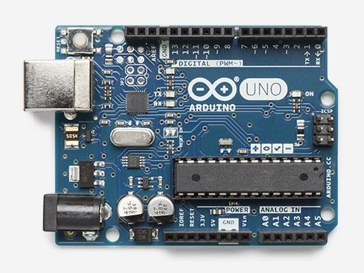
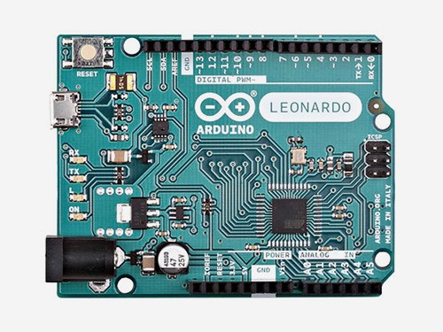
ตัวอย่าง Arduino Board
Arduino UNO : ฿725
Arduino LEONARDO : ฿690
ที่มา : https://goo.gl/Md8EJt
ที่มา : https://goo.gl/UnhNyq

Slide 9
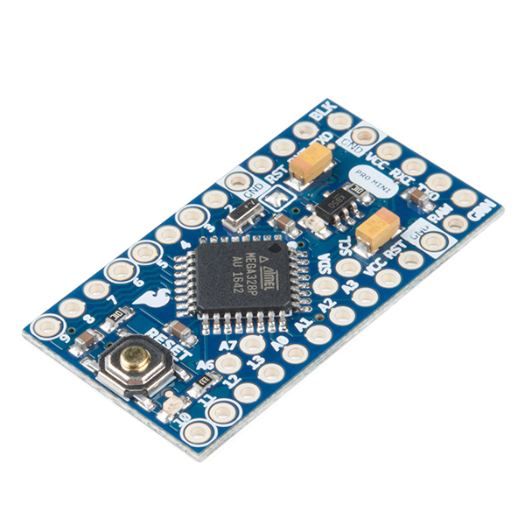
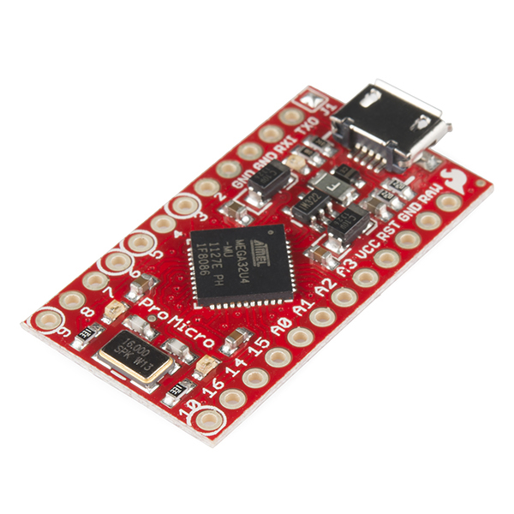
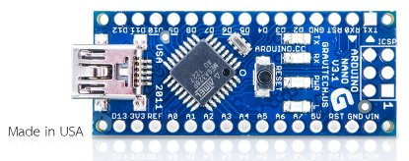
ตัวอย่าง Arduino Board
Arduino Nano 3.1: ฿900
Arduino Pro Mini : ฿390
Arduino Pro Micro : ฿690
ที่มา : https://goo.gl/XBoczS
ที่มา : https://goo.gl/cBWKnU
ที่มา : https://goo.gl/jBTYZH

Slide 10
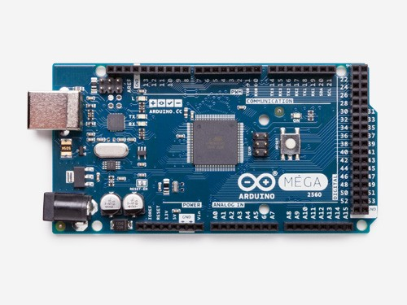
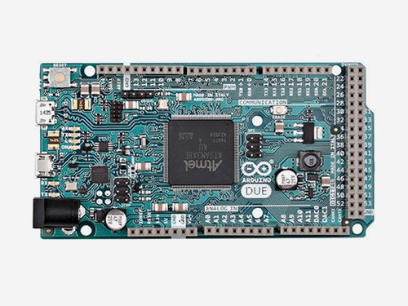
ตัวอย่าง Arduino Board
Arduino MEGA : ฿1650
Arduino DUE : ฿1575
ที่มา : https://goo.gl/XbCpQX
ที่มา : https://goo.gl/6ZEMXV

Slide 11
ตัวอย่าง Spec Arduino Board
Spec | Arduino UNO | Arduino Pro Micro | Arduino MEGA
MCU | ATmega 328P | ATmega 32U4 | ATmega 2560
CPU Speed | 16 MHz | 16 MHz | 16 MHz
Flash Memory | 32 KB | 32 KB | 256 KB
Digital I/O | 14 Pins | 12 Pins | 54 Pins
PWM Output | 6 Pins | 5 Pins | 15 Pins
Analog input | 6 Pins | 4 Pins | 16 Pins
Operating Voltage | 5 V | 5 V | 5 V
ที่มา : https://www.arduino.cc/

Slide 12
เชื่อมต่อ Arduino Board กับ Internet
Arduino Board + Shield
Ethernet Shield, WiFi Shield, GSM Shield
Arduino Board built-in Ethernet or WiFi
Arduino Yun, Arduino Ethernet, Arduino UNO WiFi
Arduino Board + WiFi Module
ATWINC1500 , CC3000, ESP8266-01

Slide 13
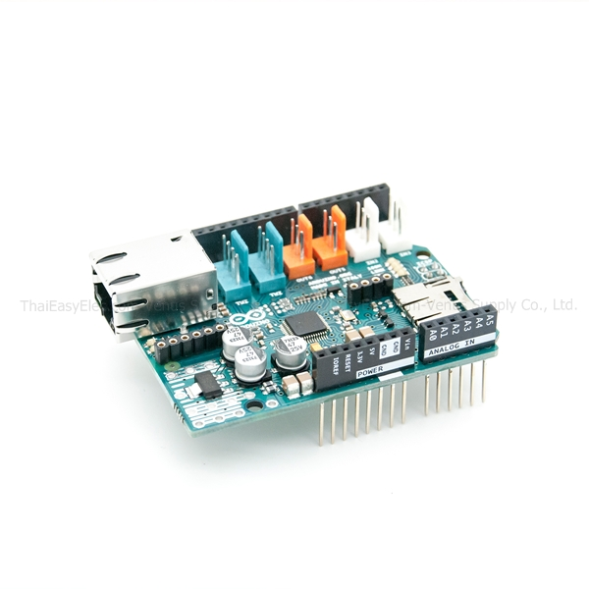
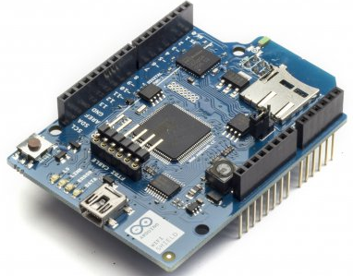
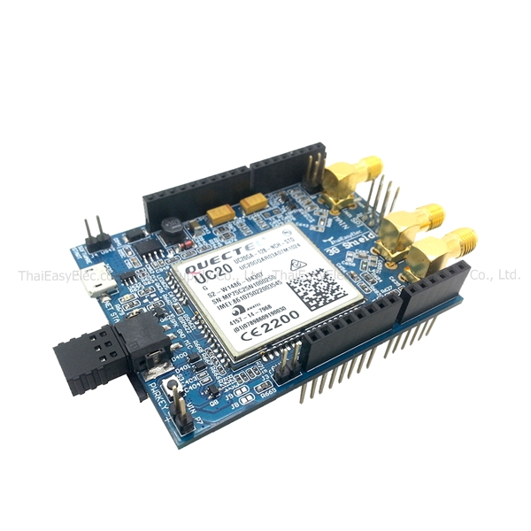
ตัวอย่าง Arduino Shield
Arduino Ethernet Shield : ฿1450
Arduino WiFi Shield : ฿3250
Arduino GSM Shield : ฿2650
ที่มา : https://goo.gl/JqsdMy
ที่มา : https://goo.gl/bU2Gyv
ที่มา : https://goo.gl/grvwwE

Slide 14
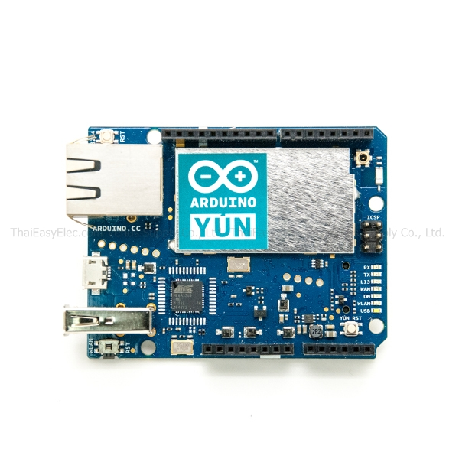
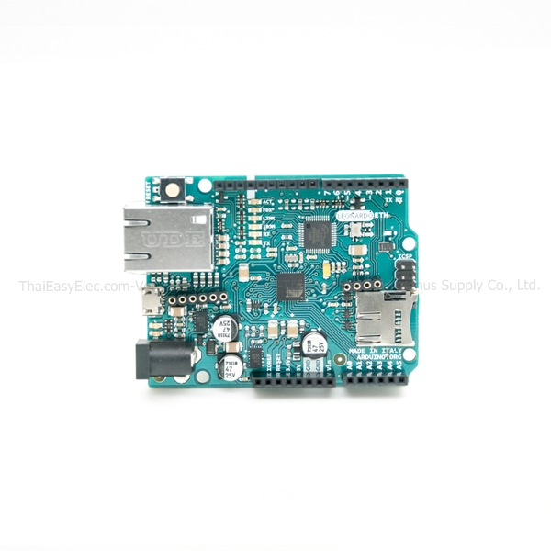
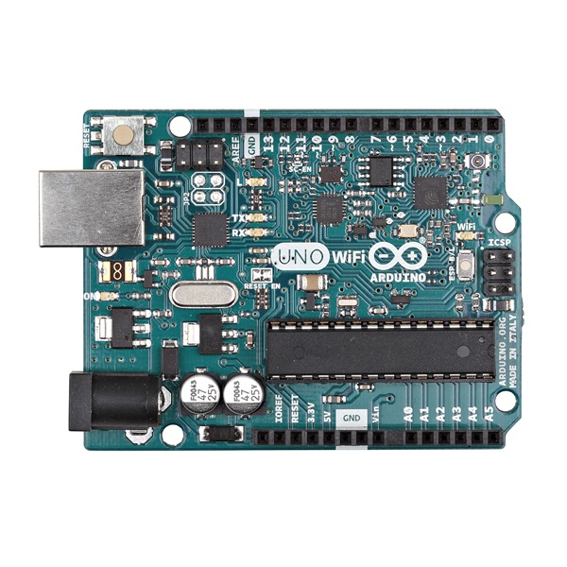
ตัวอย่าง Arduino Board Build-in Ethernet or WiFi
Arduino YUN : ฿2800
Arduino Ethernet : ฿2350
Arduino UNO WiFi : ฿1250
ที่มา : https://goo.gl/m5V7ZS
ที่มา : https://goo.gl/RELXxG
ที่มา : https://goo.gl/gTFEXY

Slide 15
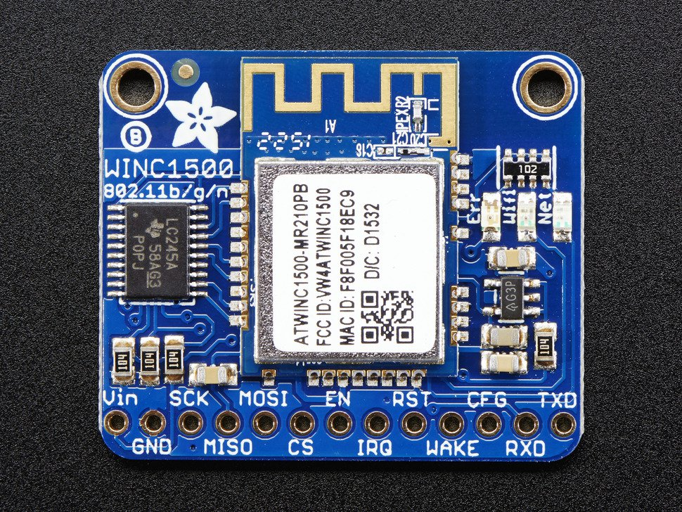
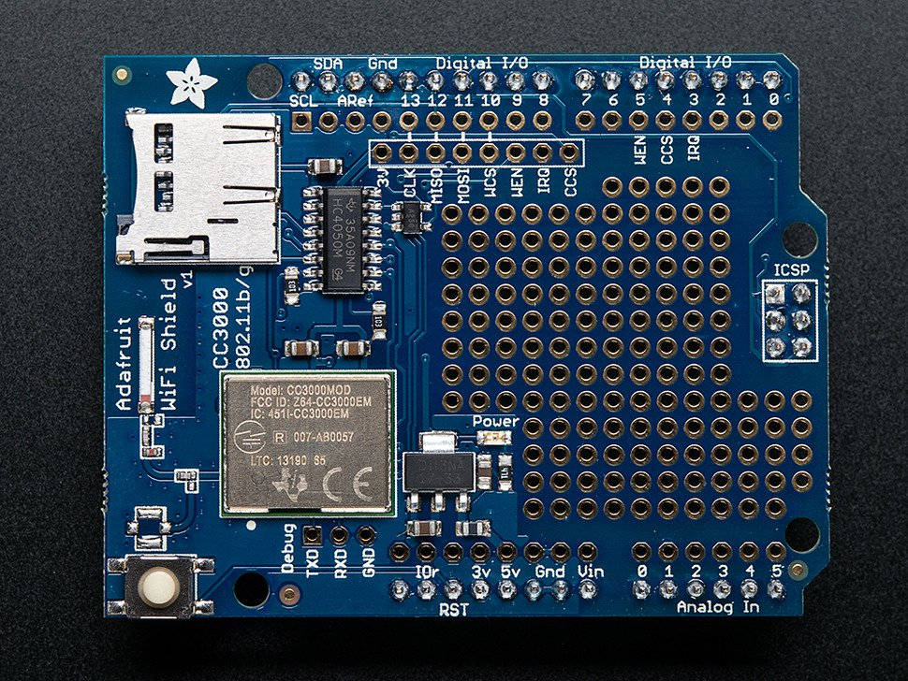
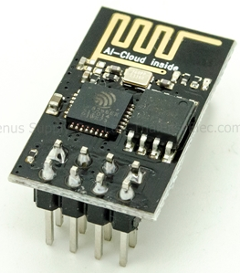
ตัวอย่าง Arduino Board + WiFi Module
Adafruit ATWINC1500 : $24.95
Adafruit HUZZAH CC3000 : $39.95
ESP8266-01 : ฿190
ที่มา : https://goo.gl/61Y9JN
ที่มา : https://goo.gl/T2yc7H
ที่มา : https://goo.gl/gP6H87

Slide 16

Hardware สำหรับงานด้าน IoT
ESP8266 Module : โปรเซสเซอร์ + วงจรสื่อสาร Wireless Transceiver
โปรเซสเซอร์ Xtensa LX106 ขนาด 32 บิต ความเร็ว 80MHz ของบริษัท Tensilica
สามารถเชื่อมต่อกับ Wi-Fi 2.4GHz (มาตรฐาน IEEE 802.11b/g/n)
บริษัท Espressif Systems (Shanghai, China) เป็นผู้ผลิตชิป
ได้รับความนิยมอย่างมากในปัจจุบัน
ที่มา : https://espressif.com/

Slide 17
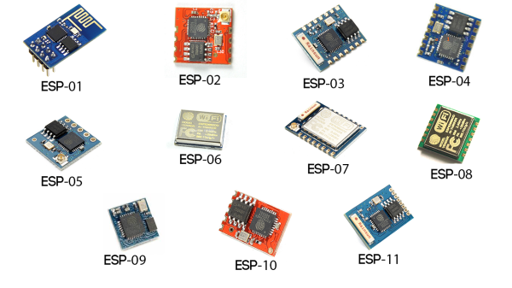
ตัวอย่าง ESP8266 Module
ที่มา : https://hblok.net/blog/posts/2015/05/03/wifi-with-the-esp8266/

Slide 18
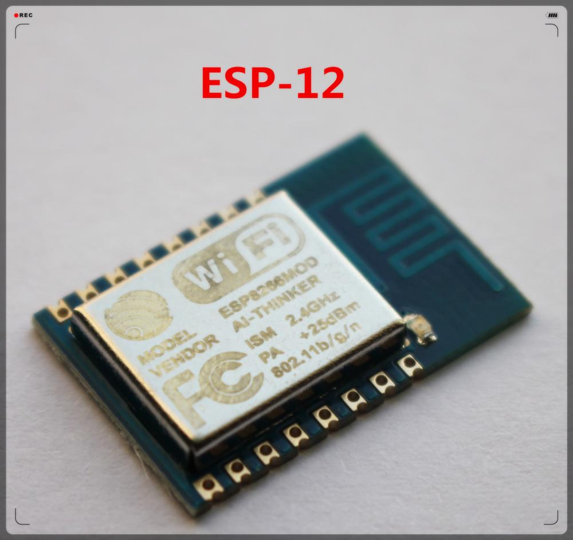
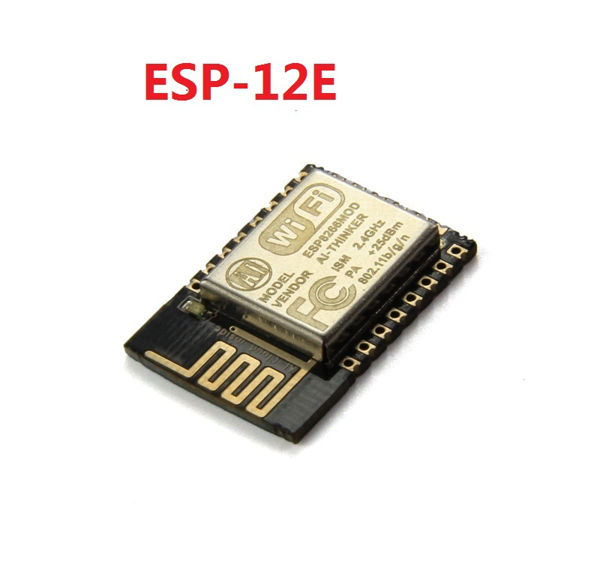
ตัวอย่าง ESP8266 Module
ที่มา : https://goo.gl/7aZMBB
ที่มา : https://goo.gl/1FS81f

Slide 19
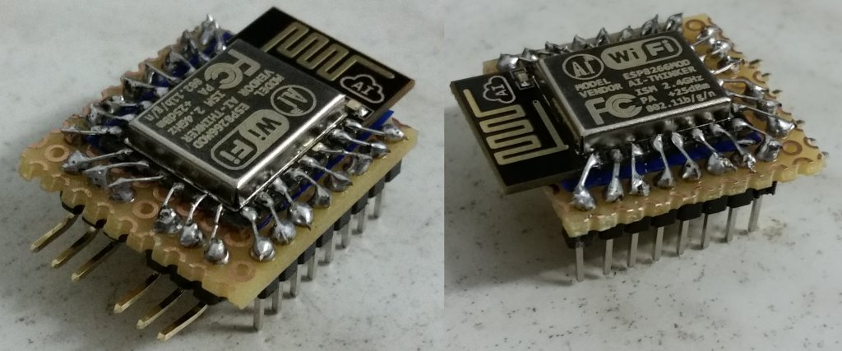
การใช้งาน ESP8266 Module
ที่มา : https://blog.thesen.eu/esp-12-esp8266-12-12e-programmieren-und-mit-der-arduino-ide-nutzen/

Slide 20
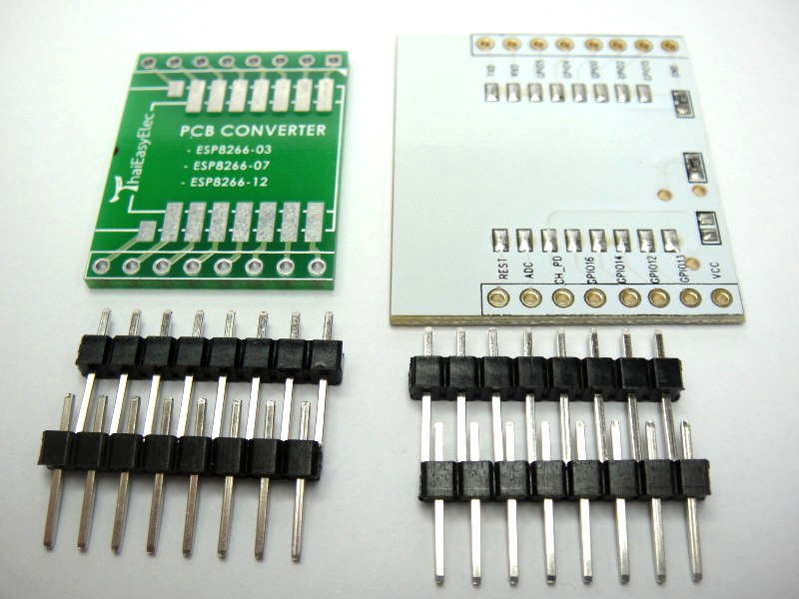
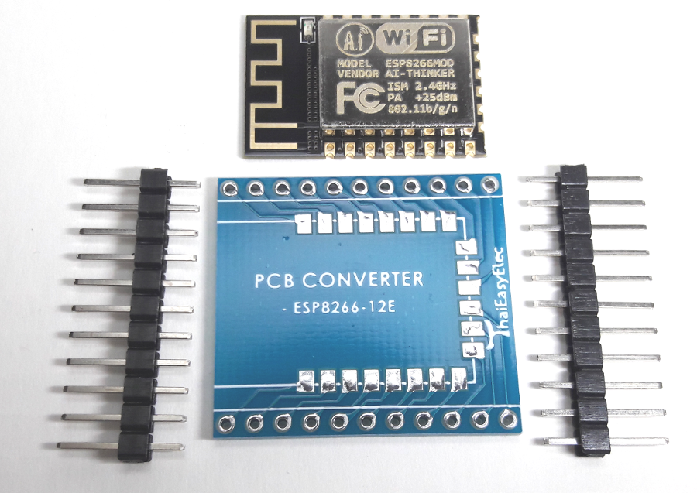
Breakout Board สำหรับ ESP8266 Module
Photo by RSP @ Embedded Systems Lab (ESL), KMUTNB

Slide 21
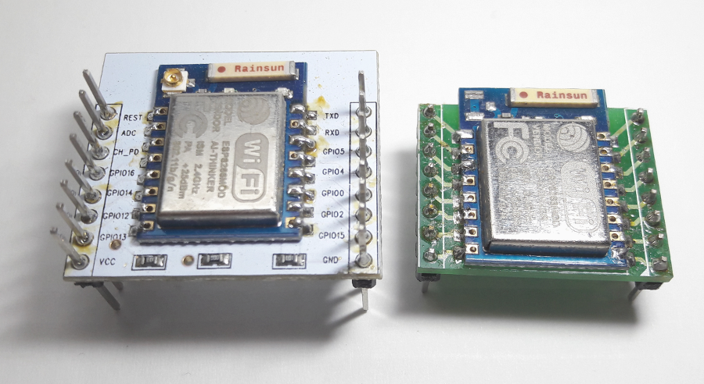
Breakout Board สำหรับ ESP8266 Module

Slide 22
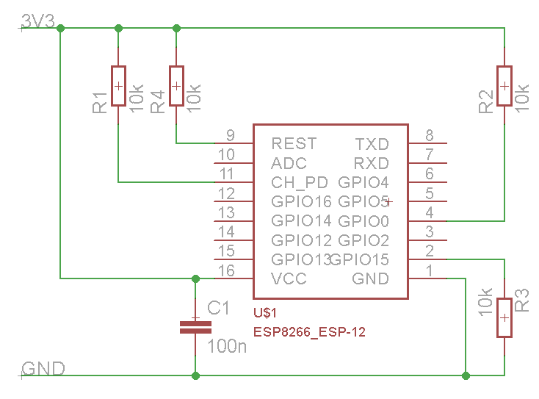
วงจรสำหรับการใช้งาน ESP8266 Module
ที่มา : http://esp8266.github.io/Arduino/

Slide 23
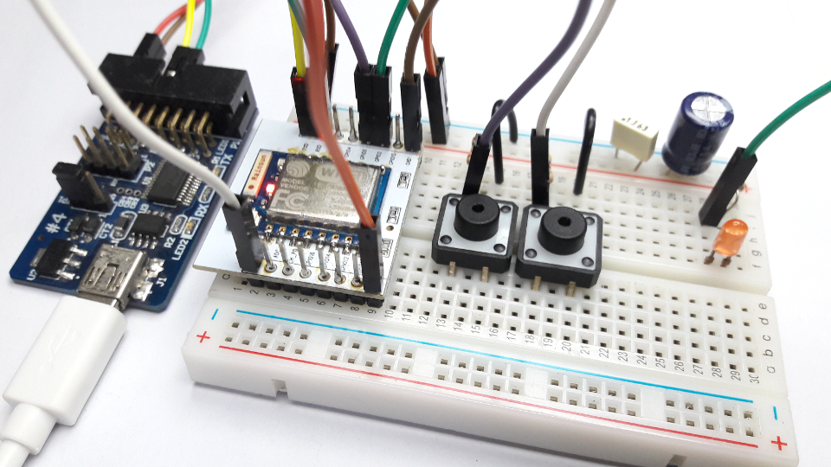
การใช้งาน ESP8266 Module

Slide 24
ESP8266 Development Board

Slide 25
NodeMCU VS Arduino UNO
 | Arduino Uno (ATmega328P 5V/16MHz) | ESP8266EX NodeMCU
MCU / SoC | ATmel ATmega328P 8-bit, RISC | Xtensa LX106 32-bit, RISC
CPU Speed | 16 MHz | 80 MHz
Data RAM | 2 KB | 96 KB
Instruction RAM | - | 64 KB
On-chip Flash Memory | 32 KB | -
External Flash Memory | - | 4 or 8 MB
Wi-Fi | - | IEEE 802.11 b/g/n

Slide 26
 | Arduino Uno (ATmega328P 5V/16MHz) | NodeMCU (ESP8266EX)
User SPI (HW) | 1 | 1
I2C (HW) | 1 | 1
UART (HW) | 1 | 2
ADC resolution | 10-bit | 10-bit
#Analog Inputs | 6 | 1
Digital I/O Logic Level | 5V | 3.3V
#PWM outputs (HW) | 6 | 4
DC current per I/O pin | 40 mA (max.) | 12 mA (max.)
Device Voltage Supply | 4.5V .. 5.5V | 3.0V to 3.6V
On-board USB-to-Serial chip | yes | yes

Slide 27
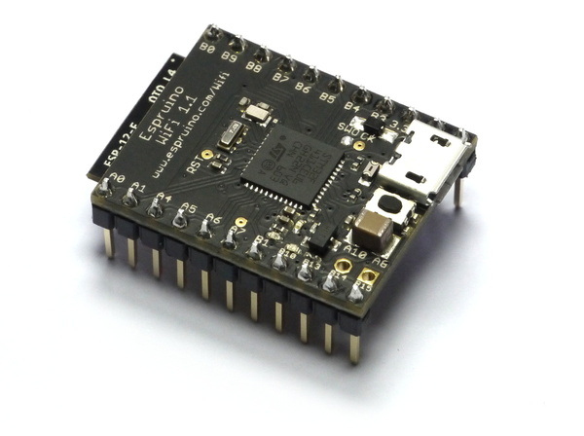
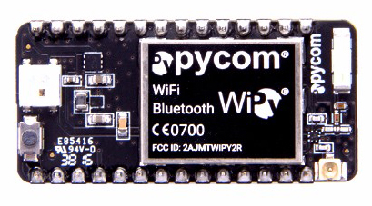
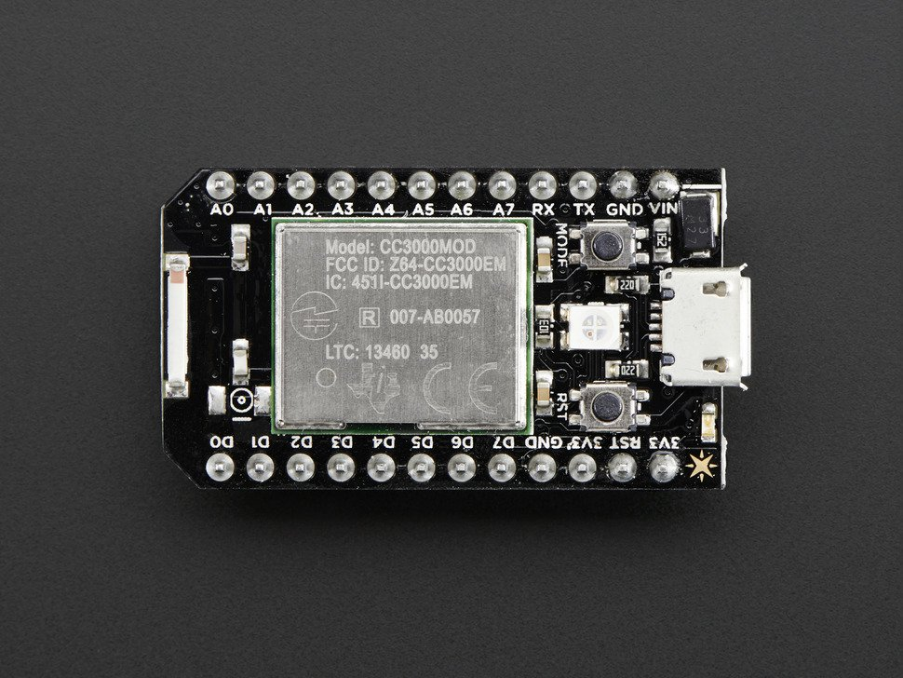
WiFi Development Board
Espruino WiFi : $34.95
WiPy 2.0 : ฿900
Spark Core : $39.95
ที่มา : https://goo.gl/cYkSBS
ที่มา : https://goo.gl/VHt4pU
ที่มา : https://goo.gl/ekKbYB

Slide 28

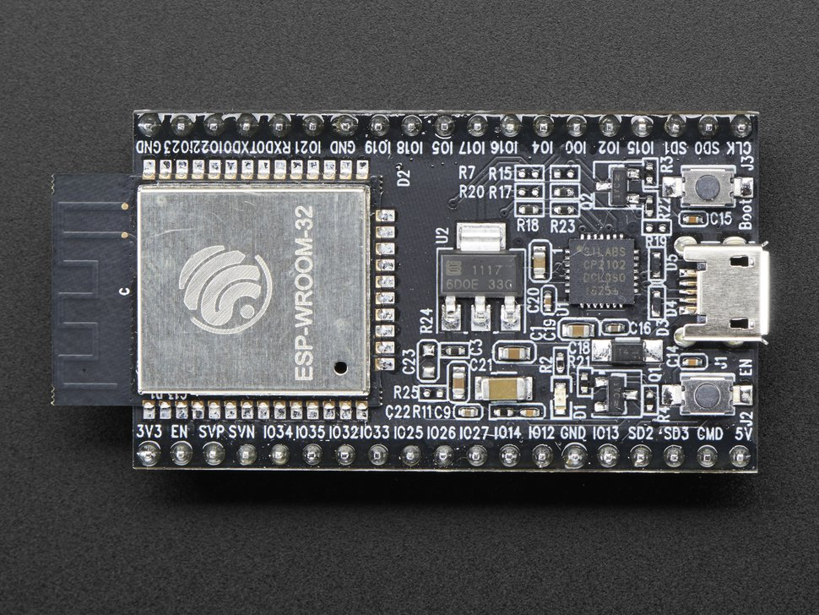
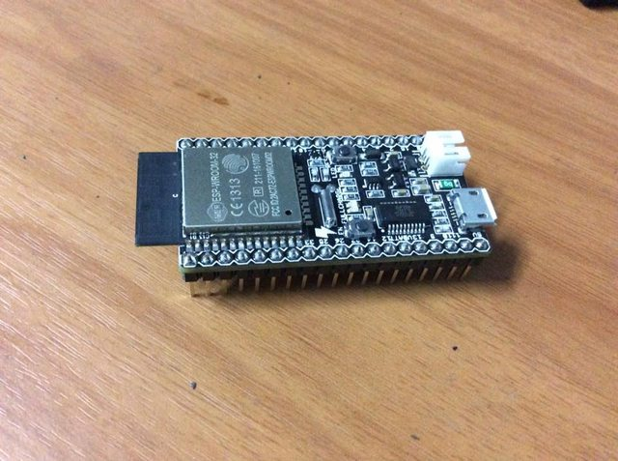
WiFi Development Board
ESP32 Dev Board : $15
Node32S : ฿690
ที่มา : https://goo.gl/cYkSBS
ที่มา : https://goo.gl/SgdnuK

Slide 29
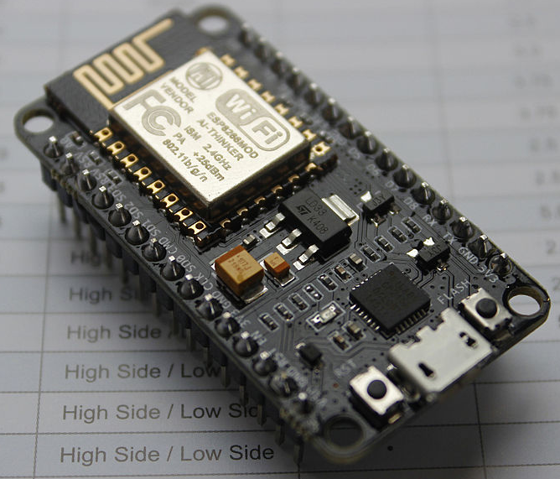
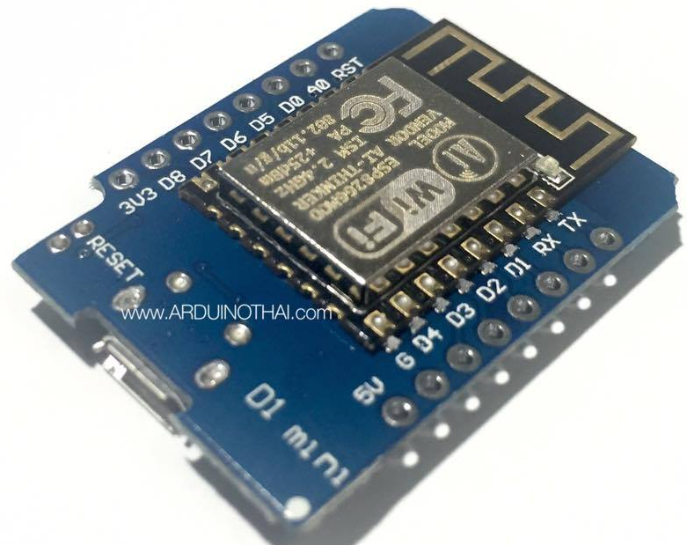
Hardware สำหรับการอบรม
Node mcu Devkit v1.0 : ฿280 ไม่รวม Vat 7%
Wemos D1 mini : ฿250 ไม่รวม Vat 7%
ที่มา : https://goo.gl/92816Y
ที่มา : https://goo.gl/na3TwX

Slide 30
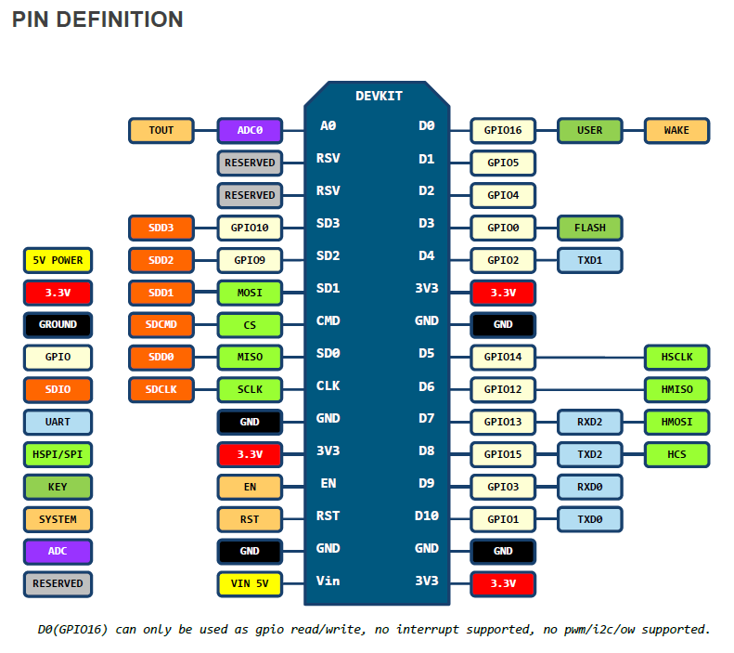
NodeMCU Pin Map
Source: https://github.com/nodemcu/nodemcu-devkit-v1.0
SPI for accessing SPI Flash / SDIO
HSPI
(User SPI)

Slide 31
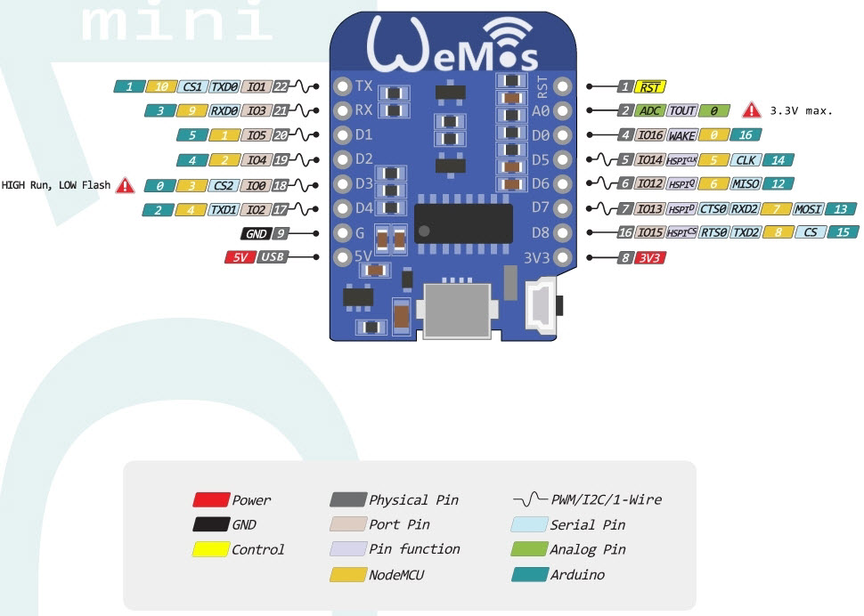
Wemos D1 Mini Pin Map

Slide 32
Software สำหรับงานด้าน IoT
ภาษาที่ใช้พัฒนา NodeMCU
Native C / ESP8266 SDK
https://github.com/pfalcon/esp-open-sdk
C/C++ / Arduino ESP8266
https://github.com/esp8266/Arduino
Lua for ESP8266 (Scripting Language)
https://nodelua.org/
Micro-Python for ESP8266 (Scripting Language)
http://micropython.org/
JavaScript (Espruino Firmware)
http://www.espruino.com/
แต่ที่นิยมแพร่หลายคือ การเขียนโปรแกรมด้วย Arduino IDE

Slide 33
ตัวอย่างโค๊ด Lua : Blink LED
led_pin = 4 -- use NodeMCU IO index 4 => GPIO2 pin
gpio.mode( led_pin, gpio.OUTPUT ) -- output mode
state = false
count = 0
repeat
gpio.write( led_pin, gpio.HIGH ) -- update output to high
tmr.delay( 500000 ) -- delay for 0.5 sec
gpio.write( led_pin, gpio.LOW ) -- update output to low
tmr.delay( 500000 ) -- delay for 0.5 sec
count = count + 1 -- increment counter by 1
tmr.wdclr() -- reset watchdog timer
until count > 100

Slide 34
ตัวอย่างโค๊ด Micro-Python : Blink LED
import time, machine
from machine import Pin
p = Pin(2, machine.Pin.OUT) # GPIO-2 as output
for i in range(10):
p.low() # output low
time.sleep_ms(500) # sleep 500 msec
p.high() # output high
time.sleep_ms(500) # sleep 500 msec

Slide 35
ตัวอย่างโค๊ด JavaScript : Blink LED
var led=2; //D4
var state = false;
var count=0;
pinMode(led, 'output');
var t=setInterval( function() {
state = !state;
digitalWrite(led, state);
console.log( 'state: ' + ((state) ? 'T':'F')
+ ', count: ' + count++ );
if (count > 10) {
clearInterval(t);
console.log('LED flashing stopped..' );
}
}, 500);

Slide 36
ตัวอย่างโค๊ด Arduino IDE : Blink LED
#define LED_PIN 2 // GPIO 2 or D4 pin (built-in LED on ESP-12E module)
int state = 0;
void setup() {
Serial.begin(115200); // Open Serial Port
Serial.println("\n\n\n\n");
pinMode( LED_PIN, OUTPUT); // set output mode
}
void loop() {
Serial.println( state ); // show the current value of the state variable
digitalWrite( LED_PIN, state ); // update the output using the state variable
state ^= 1; // toggle the state variable
delay(500); // wait for 500 ms
}

Slide 37
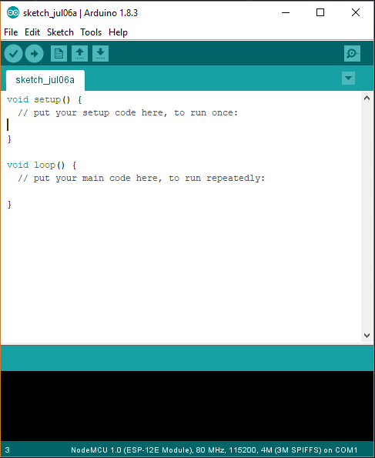
Aduino IDE สำหรับ ESP8266

Slide 38
API และ Library สำหรับ ESP8266
Digital I/O : pinMode(), digitalWrite(), digitalRead()
Analog Input : analogRead()
PWM : analogWrite()
Serial (up to 115200) : Serial.begin(), Serial.println()
SPI, i2c (Wire) & Software Serial
Servo, WiFi, EEPROM, Ticker, ESP-specific APIs

Slide 39
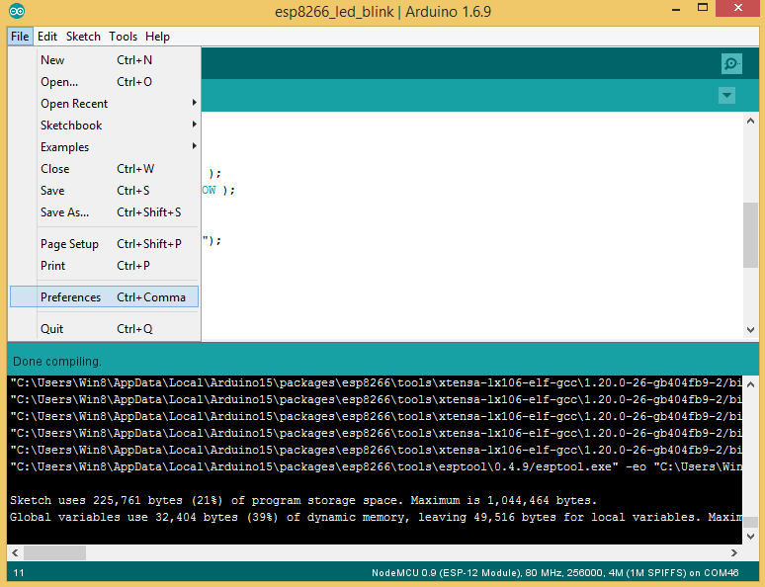
ติดตั้ง ESP8266 Board Manager สำหรับ Arduino IDE
Menu: File >> Preferences

Slide 40
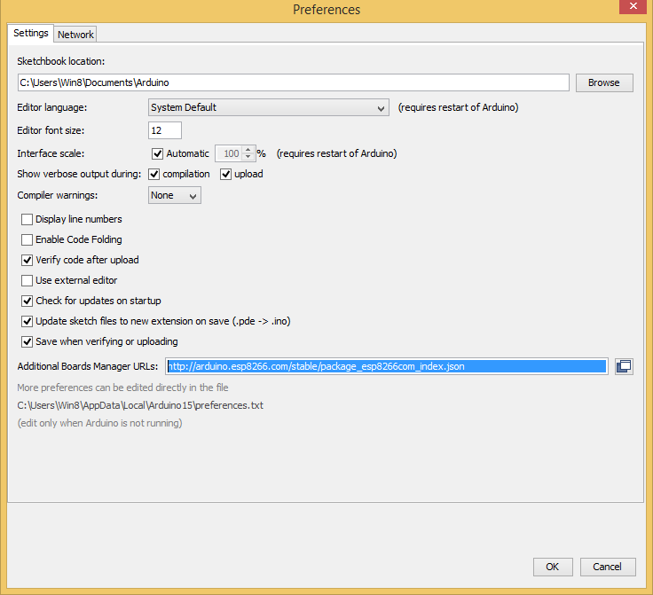
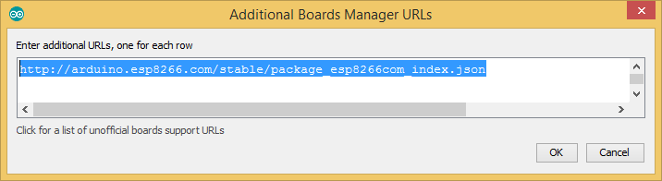
ติดตั้ง ESP8266 Board Manager สำหรับ Arduino IDE
Click here to add the URL
of the necessary JSON file.
http://arduino.esp8266.com/stable/package_esp8266com_index.json

Slide 41
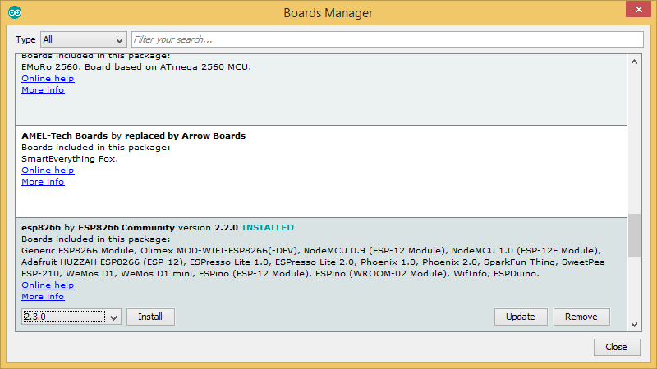
ติดตั้ง ESP8266 Board Manager สำหรับ Arduino IDE
Menu: Tools >> Board Manager
Scroll down & Search for esp8266
Select Version and Click “Intstall”

Slide 42
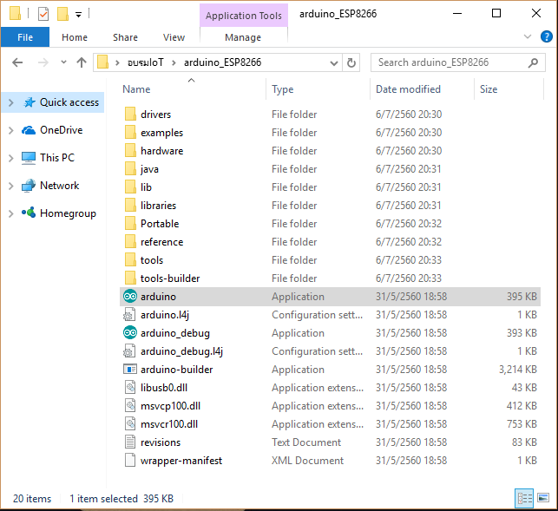
Aduino IDE สำหรับการอบรม

Slide 43
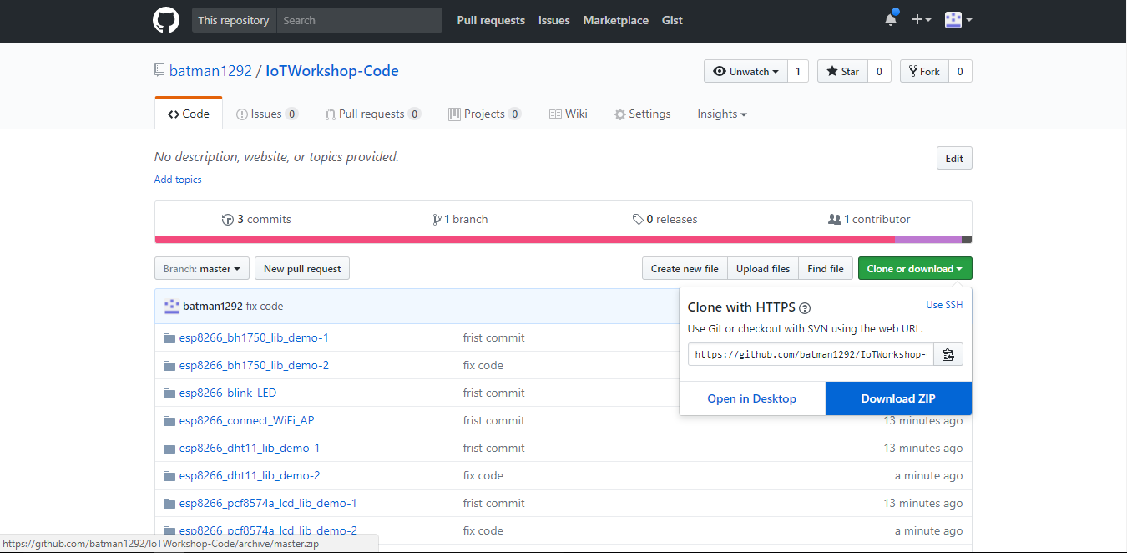
Load file ที่ใช้ในการอบรม
เปิด browser เข้าที่ https://github.com/batman1292/IoTWorkshop-Code

Slide 44
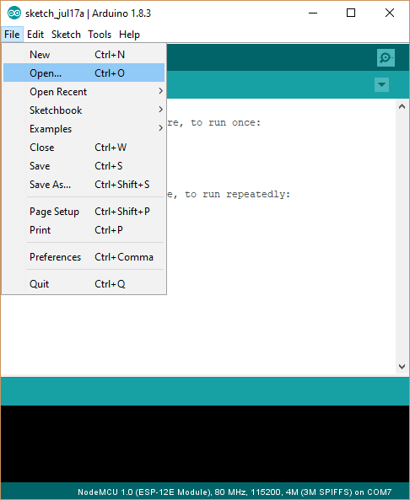
เปิด Code จาก Arduino IDE

Slide 45
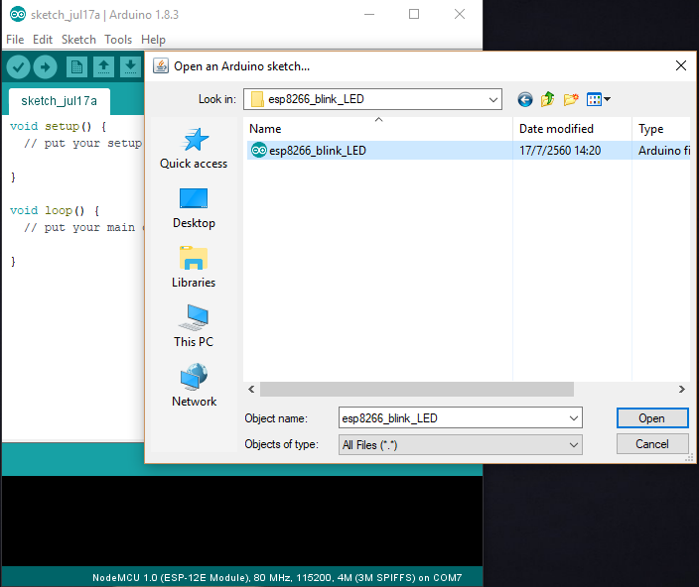
ทดสอบการใช้งาน Blink LED

Slide 46
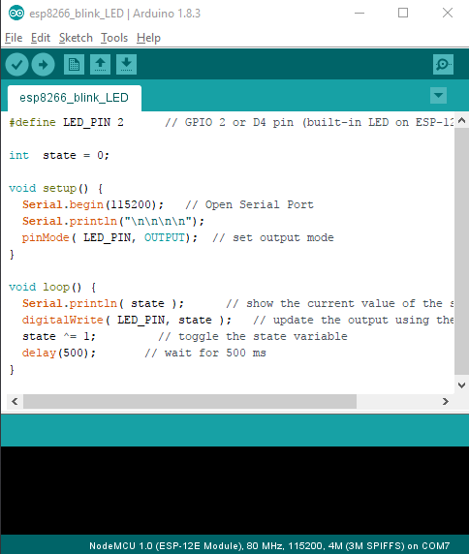
ทดสอบการใช้งาน Blink LED

Slide 47
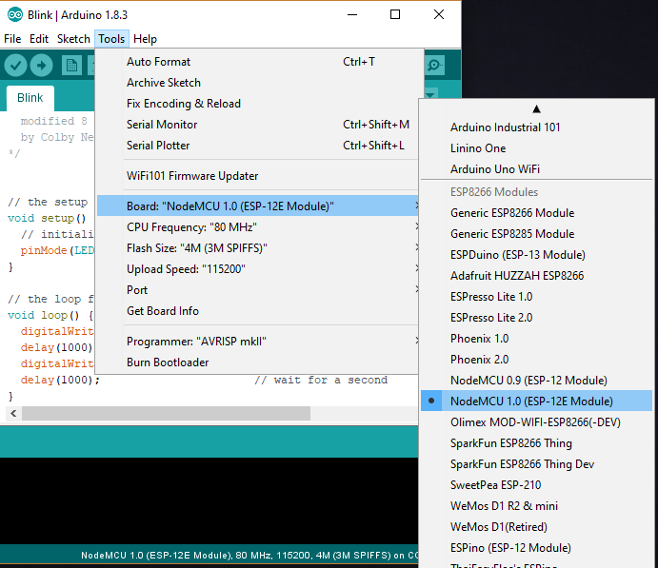
เลือกบอร์ด (NodeMCU)

Slide 48
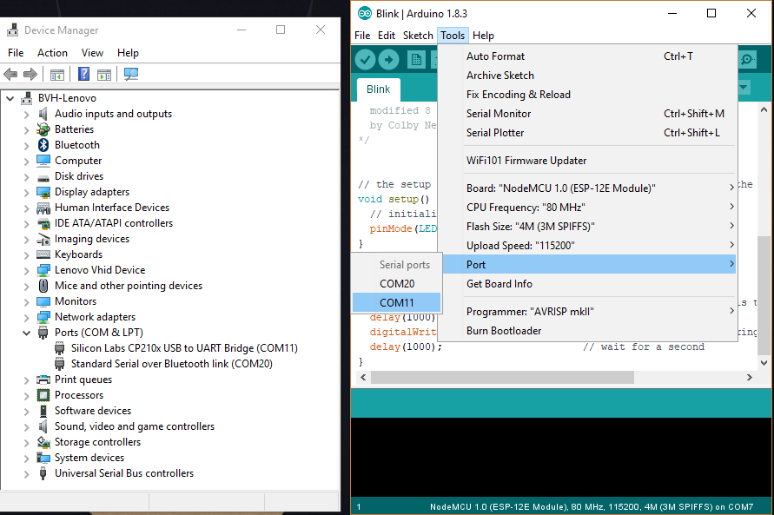
ตรวจสอบ และ เลือก Port (NodeMCU)

Slide 49
เลือกบอร์ด (WeMos D1 Mini)

Slide 50
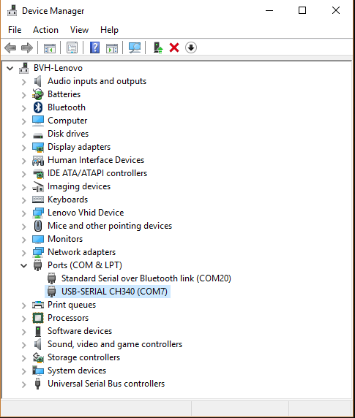
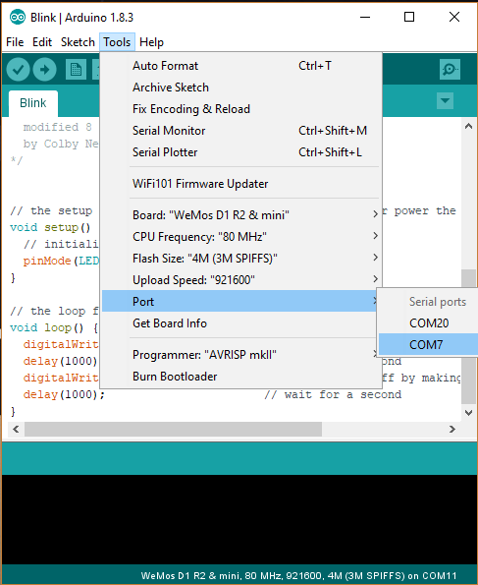
ตรวจสอบ และ เลือก Port (WeMos D1 Mini)

Slide 51
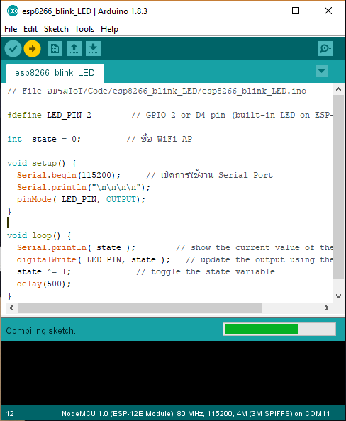
Upload File
กดปุ่ม
หรือใช้ Key ลัด Ctrl + u

Slide 52
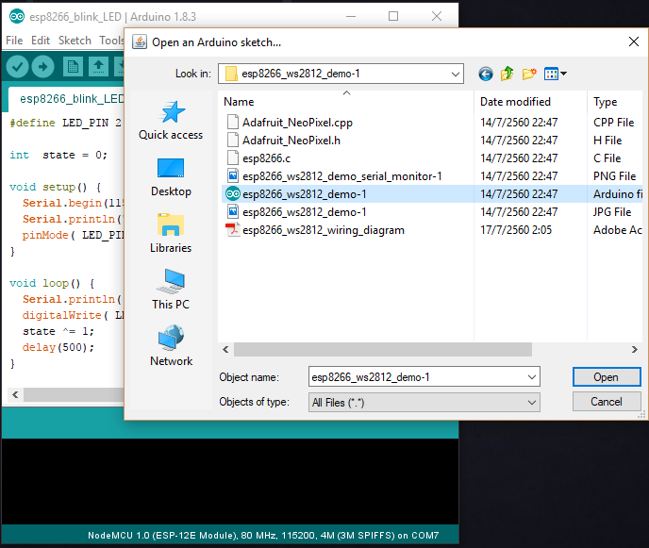
เปิดไฟล์ WS 2812 Demo 1

Slide 53
NodeMCU LED WS2812 Wiring Diagram

Slide 54
Wemos LED WS2812 Wiring Diagram

Slide 55
esp8266_ws2812_demo-1
#include "Adafruit_NeoPixel.h" // use the Adafruit NeoPixel library
// see: https://github.com/adafruit/Adafruit_NeoPixel
// User-defined pin definitions for ESP8266 Board
#define DATA_PIN D1 // GPIO-5 / D1 pin
// Note: use Vcc = 5V (or 3.3V, but this works in some cases) for the WS2812
#define NUM_PIXELS 1 // Number of WS2812 RGB LEDs: We use only one WS2812 LED.
#define DELAY_MSEC 2000
// create Adafruit_NeoPixel object and specify the WS2812 type and clock frequency
Adafruit_NeoPixel pixels = Adafruit_NeoPixel( NUM_PIXELS, DATA_PIN, NEO_GRB + NEO_KHZ800 );

Slide 56
esp8266_ws2812_demo-1
// constants
const uint32_t TEST_COLORS [ ] = {
pixels.Color(0,0,0), // off
pixels.Color(255,0,0), // red
pixels.Color(0,255,0), // green
pixels.Color(0,0,255), // blue
pixels.Color(255,255,0),
pixels.Color(0,255,255),
pixels.Color(255,0,255),
};
const int NUM_TEST_COLORS = sizeof(TEST_COLORS) / sizeof(uint32);
// global variables
uint32_t ts; // used to save timestamp
int color_index = 0; // used to select the test color
String str;
char sbuf[32];

Slide 57
esp8266_ws2812_demo-1
void setup() {
Serial.begin(115200);
Serial.println("\n\n\n\n");
pinMode( DATA_PIN, OUTPUT );
Serial.println( "ESP8266 WS2812 Demo..." );
pixels.begin(); // initialize the WS2812 module
ts = millis();
pixels.setPixelColor( 0 /*index of WS2812 */, 255 /*R*/, 255 /*G*/, 255 /*B*/ );
pixels.show();
delay(100);
pixels.setPixelColor( 0 /*index of WS2812 */, 0 );
delay(1000);
}

Slide 58
esp8266_ws2812_demo-1
void loop() {
if ( millis() - ts >= DELAY_MSEC ) {
ts += DELAY_MSEC;
pixels.setPixelColor( 0 /*index of WS2812 */, TEST_COLORS[color_index] /* color value */ );
pixels.show();
str = "Color index: ";
str += color_index;
str += ", color value (uint32_t): ";
sprintf( sbuf, "%06X", pixels.getPixelColor( 0 ) );
str += sbuf;
Serial.println( str );
color_index = (color_index+1) % NUM_TEST_COLORS;
}
}

Slide 59
esp8266_connect_WiFi_AP
#include <ESP8266WiFi.h>
#define wifi_ssid "ECC_IoTWorkshop"
#define wifi_password "iotworkshop@ecc"
void setup() {
Serial.begin(115200); // เปิดการใช้งาน Serial Port
Serial.println("\n\n\n\n");
setup_wifi();
}
void loop() {
}

Slide 60
esp8266_connect_WiFi_AP
void setup_wifi() {
delay(10);
// We start by connecting to a WiFi network
Serial.println();
Serial.print("Connecting to ");
Serial.println(wifi_ssid);
WiFi.begin(wifi_ssid, wifi_password);
while (WiFi.status() != WL_CONNECTED) {
delay(500);
Serial.print(".");
}
Serial.println("");
Serial.println("WiFi connected");
Serial.println("IP address: ");
Serial.println(WiFi.localIP());
}

Slide 61

เปิด Serial Monitor

Slide 62

ESP8266 Connect WiFi Result

Slide 63
ตั้งค่า esp8266_ws2812_demo-2
#include <ESP8266WiFi.h>
#include "PubSubClient.h"
#include "Adafruit_NeoPixel.h"
#define wifi_ssid "ECC_IoTWorkshop"
#define wifi_password "iotworkshop@ecc"
// Config MQTT Server
#define mqtt_server "m12.cloudmqtt.com"
#define mqtt_port 11419
#define mqtt_user "esp8266_X"
#define mqtt_password "asdf1234"
int esp_id = X;
WiFiClient espClient;
PubSubClient client(espClient);

Slide 64
ตั้งค่า esp8266_ws2812_demo-2
 | เลข 1-5 | เลข 6-10 | เลข 11-15 | เลข 16-20
mqtt_server | m12.cloudmqtt.com | m11.cloudmqtt.com | m13.cloudmqtt.com | m12.cloudmqtt.com
mqtt_port | 11419 | 19226 | 14939 | 14072

Slide 65

ใช้งาน Freeboard ควบคุม LED
เข้าเว็บ browser ที่ url : http://192.168.10.164/IoTWorkshop_Freeboard/

Slide 66

ใช้งาน Freeboard ควบคุม LED

Slide 67

ใช้งาน Freeboard ควบคุม LED

Slide 68

ใช้งาน Freeboard ควบคุม LED

Slide 69

ใช้งาน Freeboard ควบคุม LED

Slide 70
ใช้งาน Freeboard ควบคุม LED
เปลี่ยนตัว X ให้เป็นเลขตามถุงใส่สายไฟ
ตัวอย่าง /esp8266/7 เปลี่ยนตัว X เป็นเลข 7
เปลี่ยน MQTT Server และ Port ตามตาราง
 | เลข 1-5 | เลข 6-10 | เลข 11-15 | เลข 16-20
mqtt_server | m12.cloudmqtt.com | m11.cloudmqtt.com | m13.cloudmqtt.com | m12.cloudmqtt.com
mqtt_port | 31419 | 39226 | 34939 | 34072

Slide 71

ใช้งาน Freeboard ควบคุม LED

Slide 72

ใช้งาน Freeboard ควบคุม LED

Slide 73

ใช้งาน Freeboard ควบคุม LED

Slide 74
ใช้งาน Freeboard ควบคุม LED

Slide 75
ใช้งาน Freeboard ควบคุม LED

Slide 76
esp8266_ws2812_demo-2
// On a Trinket or Gemma we suggest changing this to 1
#define PIN 5
// How many NeoPixels are attached to the Arduino?
#define NUMPIXELS 1
Adafruit_NeoPixel pixels = Adafruit_NeoPixel(NUMPIXELS, PIN, NEO_GRB + NEO_KHZ800);
void setup() {
pixels.begin(); // This initializes the NeoPixel library.
Serial.begin(115200);
delay(10);
setup_wifi();
client.setServer(mqtt_server, mqtt_port);
client.setCallback(callback);
pixels.setPixelColor(0, pixels.Color(127, 127, 127)); // Moderately bright green color.
pixels.show(); // This sends the updated pixel color to the hardware.
}

Slide 77
esp8266_ws2812_demo-2
void reconnect() {
// Loop until we're reconnected
while (!client.connected()) {
Serial.print("Attempting MQTT connection...");
// Attempt to connect
// If you do not want to use a username and password, change next line to
String clientId = "ESP8266Client-"+String(esp_id);
clientId += String(random(0xffff), HEX);
if (client.connect(clientId.c_str(), mqtt_user, mqtt_password)) {
char inTopic[64];
sprintf(inTopic, "/esp8266/%d/+", esp_id);
Serial.println("connected");
client.subscribe(inTopic);
} else {
Serial.print("failed, rc=");
Serial.print(client.state());
Serial.println(" try again in 5 seconds");
// Wait 5 seconds before retrying
delay(5000);
}
}
}

Slide 78
esp8266_ws2812_demo-2
void loop() {
if (!client.connected()) {
reconnect();
}
client.loop();
}
void callback(char* topic, byte* payload, unsigned int length) {
const char s[2] = "/";
char *token;
token = strtok(topic, s);
token = strtok(NULL, s);
token = strtok(NULL, s);
Serial.println(token);
Serial.write(payload, length);
Serial.println("");
if(!strcmp(token, "led")){
setWS2812(payload, length);
}
}

Slide 79
esp8266_ws2812_demo-2
void setWS2812(byte* payload, unsigned int length){
// Serial.write(payload, length);
// Serial.println(" ");
char hexval[2];
char *ptr;
hexval[0] = payload[1];
hexval[1] = payload[2];
int red_val = strtol(hexval, &ptr, 16);
hexval[0] = payload[3];
hexval[1] = payload[4];
int green_val = strtol(hexval, &ptr, 16);
hexval[0] = payload[5];
hexval[1] = payload[6];
int blue_val = strtol(hexval, &ptr, 16);
pixels.setPixelColor(0, pixels.Color(red_val, green_val, blue_val)); // Moderately bright green color.
pixels.show(); // This sends the updated pixel color to the hardware.
}

Slide 80
บริการ Cloud สำหรับงานด้าน IoT
เป็นบริการในการรับส่งข้อมูลระหว่างอุปกรณ์ต่างๆผ่าน Internet
นิยมใช้ HTTP และ MQTT เป็นโปรโตคอลในการรับส่งข้อมูล
ส่วนใหญ่มี Dashboard สำหรับเรียกดูข้อมูล หรือ กำหนดค่าต่างๆ
บางบริการสามารถติดตั้งลงใน Local Server ได้

Slide 81
ผู้ให้บริการ Cloud สำหรับงานด้าน IoT
Thingspeak (REST API) *
Google FireBase (REST API)
data sparkfun (REST API) *
HiveMQ (MQTT)
AWS IoT (MQTT)
adafruit.io (MQTT) *
Cloud MQTT (MQTT)
NETPIE.io (MQTT) #Made in Thailand
ANTO.io (MQTT) #Made in Thailand

Slide 82

การสมัคร Cloud MQTT
เปิด Browser เข้าที่ https://www.cloudmqtt.com/

Slide 83

การสมัคร Cloud MQTT
กรอก email ที่ช่อง Sign up แล้วคลิ๊กปุ่ม Signup

Slide 84

การสมัคร Cloud MQTT
ตรวจสอบ email จาก Cloud MQTT เมื่อได้รับแล้วให้คลิ๊กที่ลิงค์ดังกล่าว

Slide 85

การสมัคร Cloud MQTT
กรอกข้อมูลลงไป ให้ครบทุกช่อง ยกเว้น ช่อง VAT ID จากนั้นให้กด submit

Slide 86

การสมัคร Cloud MQTT
เมื่อสมัครเสร็จสิ้นได้ผลดังนี้

Slide 87

สร้าง Broker ของ Cloud MQTT
กดปุ่ม +Create

Slide 88

สร้าง Broker ของ Cloud MQTT
กำหนดชื่อ Data center และ Plan

Slide 89

สร้าง Broker ของ Cloud MQTT
ในส่วนของ Plan นั้นเราจะเลือกตามคุณภาพดังนี้

Slide 90

สร้าง Broker ของ Cloud MQTT
คลิ้กไปที่ detail เพื่อเข้าไปดูข้อมูลข้างใน และสร้าง user

Slide 91

สร้าง Broker ของ Cloud MQTT
หน้านี้จะมีข้อมูลของ broker อยู่ และส่วนถัดมาจะให้เราสร้าง user โดยกรอกชื่อและรหัสลงไป

Slide 92

สร้าง Broker ของ Cloud MQTT
เมื่อสร้างเสร็จจะต้องกำหนด Topic สำหรับ user

Slide 93

สร้าง Broker ของ Cloud MQTT
สร้าง topic ขึ้นมาเพื่อที่เราจะได้เข้า subscribe และ publish ได้

Slide 94

สร้าง Broker ของ Cloud MQTT

Slide 95

การสมัคร Thinkspeak
เข้าไปยังหน้าเว็บ https://thingspeak.com แล้วกดเลือกคำว่า Sign Up เพื่อสมัครสมาชิก

Slide 96

การสมัคร Thinkspeak
กรอกข้อมูลที่ใช้ในการสมัครสมาชิก

Slide 97

การสมัคร Thinkspeak
เมื่อกรอกข้อมูลครบกดปุ่ม Continue

Slide 98

การสมัคร Thinkspeak
ตรวจสอบ email แล้วกดปุ่ม Continue

Slide 99

การสมัคร Thinkspeak
เมื่อทำการยืนยันแล้วจะสามารถเริ่มใช้งานได้

Slide 100

การสร้าง Channel Thinkspeak
ก่อนเริ่มใช้งานกดปุ่ม Agree to Terms

Slide 101

การสร้าง Channel Thinkspeak
กดปุ่ม New Channel ในการสร้าง channel สำหรับใช้งาน

Slide 102

การสร้าง Channel Thinkspeak
กรอกข้อมูลของ channel ที่ต้องการใช้งาน

Slide 103

การสร้าง Channel Thinkspeak
เมื่อกรอกข้อมูลเสร็จสิ้นทำการกดปุ่ม Save Channel

Slide 104

การสร้าง Channel Thinkspeak
หน้า Channel ที่สร้างสำเร็จ

Slide 105

การใช้งาน NETPIE.io
เข้าไปยังหน้าเว็บ https://netpie.io/ แล้วกดปุ่ม SIGNUP FREE เพื่อสมัครสมาชิก

Slide 106

การใช้งาน NETPIE.io
ทำการกรอกข้อมูล เมื่อกรอกเสร็จแล้วกดปุ่ม SIGN UP

Slide 107

การใช้งาน NETPIE.io
เมื่อสมัครเสร็จแล้วจะมีรหัสในการเข้าใช้งานครั้งแรกส่งไปยังมือถือให้นำรหัสนั้นมาใช้ในการ Log In เข้าใช้งาน

Slide 108

การใช้งาน NETPIE.io
เมื่อเข้าใช้งานครั้งแรกก็สามารถเปลี่ยนรหัสผ่านที่จะใช้ได้
วิธีการใช้งานสามารถดูได้จาก https://netpie.io/getstarted

